Slide 1



FORMATION FULL STACK
משרד העבודה, הרווחה
והשירותים החברתיים
bootstrap
By Alon Abargel

Slide 2
Responsive Web Design
שאומרים – בניית אתר רספונסיבי, הכוונה לבניית אתר המתאים עצמו לכל גודל של מסך.
ישנם שיטות רבות וגישות רבות לעשות זאת.
בוטסטראפ הינו הפריימוורק המוביל שמאפשר לנו לפתח אתרים רספונסיבים והנפוץ ביותר.

Slide 3
מה מכיל בוטסטראפ?
בוטסטראפ משתמש במספר טכנולוגיות יחד: בינהם
Css
Javascript
jQuery
את שלושת הקבצים של הספריות הללו אנחנו נצטרך לייבא לפרויקט.

Slide 4
יתרונות
בוטסטראפ פותח לראשונה בשנת 2011 כפרויקט בקוד פתוח.
הועלה לאתר גיטהב, וקיבל אהדה רבה מהקהילה.
לבוטסטראפ מספר יתרונות ובינהם:
קל לשימוש והטמעה.
מובייל פירסט – תמיכה מרבית בטלפונים. תמיכה רחבה בדפדפנים שונים.

Slide 5
Where to Get Bootstrap?
הורדת בוטסטראפ
ניתן להוריד את בוטסטראפ מהאתר הרשמי getbootstrap.com
cdn ישנה אפשרות להשתמש בהתמעה באמצעות שירות ענן.

Slide 6
Bootstrap CDN
You must include the following Bootstrap’s CSS, JavaScript, and jQuery from MaxCDN into your web page.
<!-- Latest compiled and minified Bootstrap CSS --> <link rel="stylesheet"href="https://maxcdn.bootstrapcdn.com/bootstrap/3.3.7/css/bootstrap.min.css">
<!-- Latest compiled Bootstrap JavaScript --> <script src="https://maxcdn.bootstrapcdn.com/bootstrap/3.3.7/js/bootstrap.min.js"></script>
<!-- latest jQuery library --> <script src="https://code.jquery.com/jquery-latest.js"></script>

Slide 7
Create Web Page with Bootstrap (1)
Add the HTML5 doctype
<!DOCTYPE html>
<html lang="en"> <head> <meta charset="utf-8"> </head>
</html>

Slide 8
Create Web Page with Bootstrap (2)
בוטסטראפ הינו פריימווק מובייל פירסט, לכן נצטרך להוסיף את התג הבא:
<meta name="viewport" content="width=device-width, initial-scale=1">

Slide 9
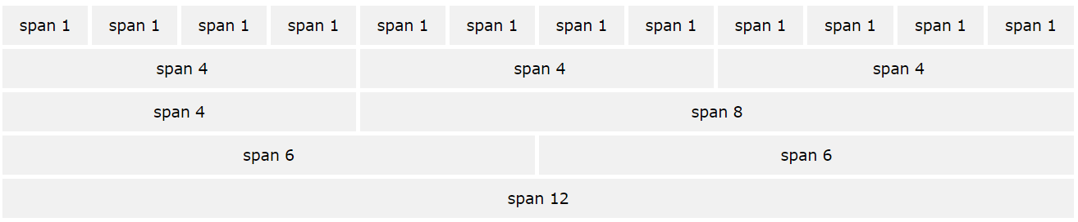
Create Web Page with Bootstrap (3)
מבנה הגריד
W3SCHOOL
כפי שניתן לראות בתמונה, בוטסטראפ למעשה מאפשר לנו לחלק את המסך ל 12 חלקים, ולקבוע כמה מהם יופיעו בכל מסך,
למשל אני יכול להגדיר שאלמנט מסויים יתפוס חצי מהמסך בגודל מסך מסויים, ובגודל קטן יותר יתפוס את כל המסך וכו'.

Slide 10
Bootstrap Grids
.col- (extra small devices - screen width less than 576px)
.col-sm- (small devices - screen width equal to or greater than 576px)
.col-md- (medium devices - screen width equal to or greater than 768px)
.col-lg- (large devices - screen width equal to or greater than 992px)
.col-xl- (xlarge devices - screen width equal to or greater than 1200px)

Slide 11

דוגמאות קוד
<div class="row">
<div class="col-sm-6" style="background-color:yellow;">50%</div>
<div class="col-sm-6" style="background-color:orange;">50%</div>
</div>
<br>

Slide 12
דוגמאות נוספות
Three equal columns (desktop version):
Three equal columns (tablet version):
Three equal columns (smart phone version):

Slide 13
Two Unequal Columns
Two unequal columns (desktop version):
Two unequal columns (tablet version):
Two unequal columns (smart phone version):

Slide 14
שימושים נוספים לבוטסטראפ
בוטסטראפ מביא איתו עוד כלים רבים שיעזרו לנו בבניית אתר רספונסיבי.
יש לו קלאסים שמתייחסים לכל דבר שקשור באתר, אם זה טיפול בתמונות, טבלאות, כפתורים ועוד.

Slide 15
תמונות
Rounded Corners
עיגול פינות
Circle
הפיכת תמונה לעגולה
Thumbnail
הצגת תמונה ממוזערת
Responsive Images

Slide 16
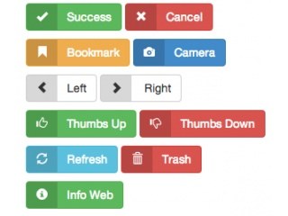
Bootstrap Buttons
עיצוב כפתורים:
מאפשר לנו לעצב כפתורים לפי המחלקות הבאות:
.btn-default
.btn-primary
.btn-success
.btn-info
.btn-warning
.btn-danger
.btn-link

Slide 17
Button Sizes
גודל כפתורים
ניתן לשלוט בגדלי הכפתורים עם מחלקות יעודיות
.btn-lg
.btn-md
.btn-sm
.btn-xs

Slide 18
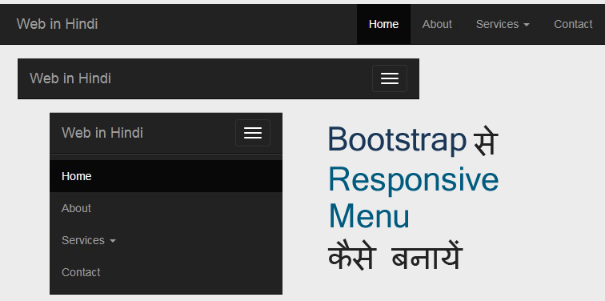
Navbar
ניתן ליצור בבוטסטראפ מגוון רחב של תפריטים רספונסיבים:

Slide 19
הורידו את בוטסטראפ
הורידו את בוטסטראפ והתחילו לעבוד על הפרויקט.
בהצלחה.

